Slide 1

TẬP ĐỌC
NHỮNG CON SẾU BẰNG GIẤY

Slide 2



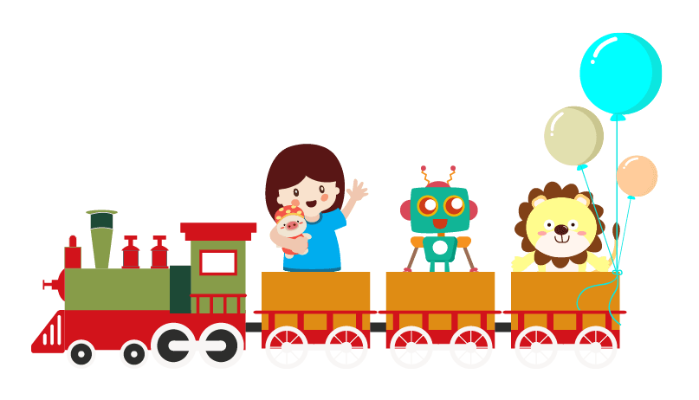
KHỞI ĐỘNG

Slide 3

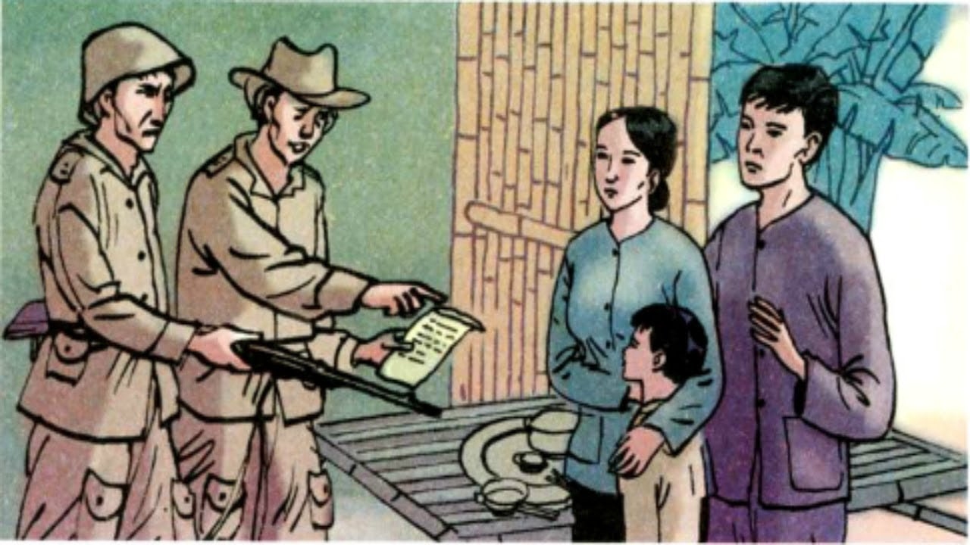
Đọc phân vai bài tập đọc Lòng dân (trang 29)
Đặt và trả lời câu hỏi về nội dung của bài.

Slide 4

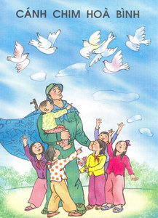
Bạn thấy gì trong tranh?

Slide 5
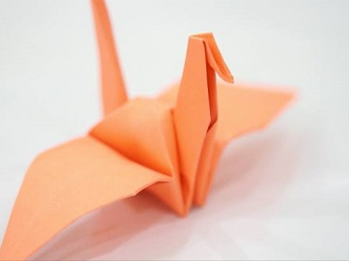

Slide 6

Thứ hai ngày 26 tháng 9 năm 2022
Tập đọc
Những con sếu bằng giấy
Luyện đọc:
- Đoạn 1: Từ đầu ….Nhật Bản.
Bài có mấy đoạn?
- Đoạn 2: Hai quả bom ….. phóng xạ nguyên tử.
- Đoạn 3: Khi Hi-rô-si-ma … 644 con.
- Đoạn 4: Xúc động …. mãi mãi hòa bình.

Slide 7

Tập đọc
Những con sếu bằng giấy
Luyện đọc nhóm 2 bàn. Nêu nhận xét, sửa phát âm, ngắt nghỉ câu văn dài.
Tiêu chí nhận xét:
Âm lượng (nghe rõ bạn đọc)
Đọc đúng (bạn đọc sai chữ nào?)
Tốc độ đọc (bạn đọc nhanh, chậm hay vừa?
Đọc trơn (bạn ngắt nghỉ hợp lí chưa?)

Slide 8
Tập đọc:
Những con sếu bằng giấy
(Theo Những mẩu chuyện lịch sử thế giới)
Luyện đọc:
Tìm hiểu bài:
100.000 người; Hi-rô-si-ma ;
Na-ga-sa-ki ; Xa-xa-cô Xa-xa-ki ; truyền thuyết
bom nguyên tử
phóng xạ nguyên tử
Nằm trong bệnh viện nhẩm đếm từng ngày còn lại của đời mình, cô bé ngây thơ tin vào một truyền thuyết nói rằng nếu gấp đủ một nghìn con sếu bằng giấy treo quanh phòng, em sẽ khỏi bệnh.

Slide 9
Luyện đọc

Slide 10
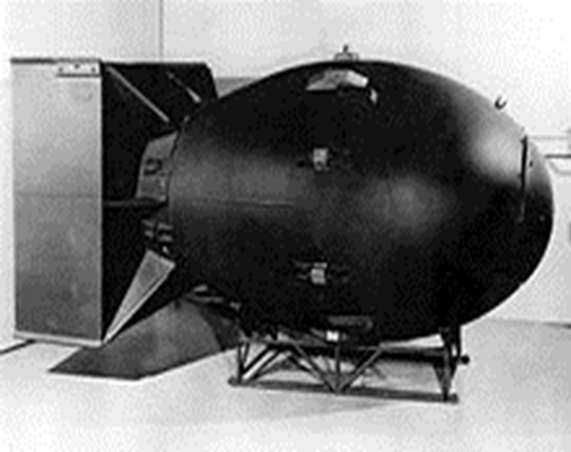
bom nguyên tử

Slide 11
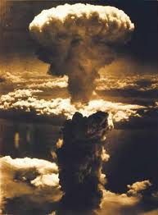
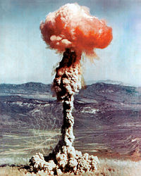
phóng xạ nguyên tử

Slide 12
Tìm hiểu bài:
Đọc thầm đoạn 1, trả lời câu hỏi:

Slide 13
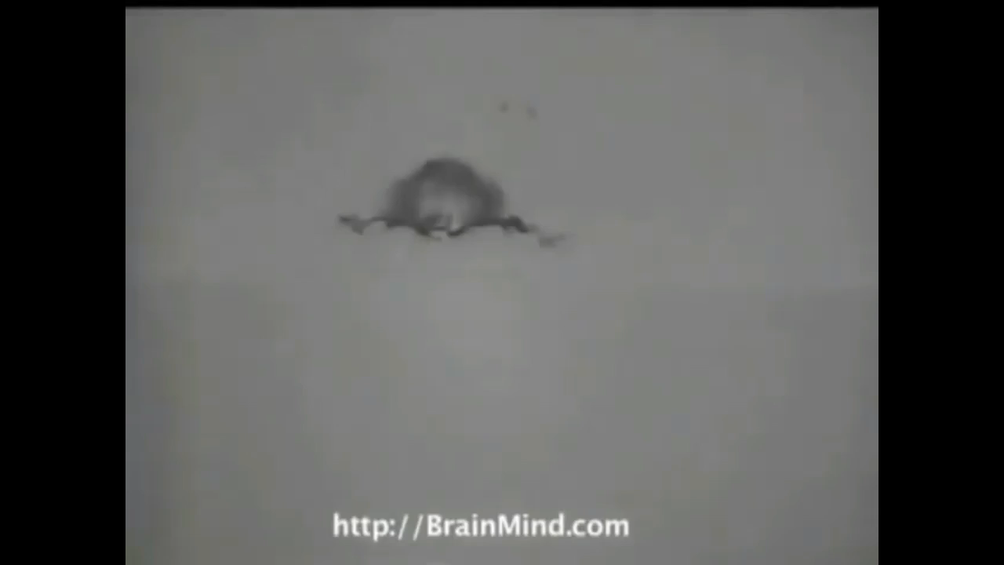

Slide 14
Đọc thầm đoạn 3 và trả lời câu hỏi.
Xa-da-cô bị nhiễm phóng xạ nguyên tử khi nào?
Cô bé hi vọng kéo dài cuộc sống của mình bằng cách nào ?
3. Khi biết chuyện, các bạn nhỏ đã làm gì để bày tỏ tình đoàn kết với em?

Slide 15
2. Cô bé hi vọng kéo dài cuộc sống của mình bằng cách nào ?
a. Nằm trong bệnh viện, nhẩm đếm từng ngày của cuộc đời.
b. Tin vào truyền thuyết, lặng lẽ gấp cho đủ 1000 con sếu giấy.
c. Kêu gọi mọi người gấp sếu giấy cho mình.
d. Ngày ngày phải uống thuốc.

Slide 16

Luyện đọc | Tìm hiểu bài
Đoạn 1: Đoạn 2: | Ý 1: Mỹ ném bom nguyên tử xuống Nhật Bản Ý 2: Hậu quả mà hai quả bom đã gây ra
Đoạn 3:
Ý đoạn 3 nói gì?
Ý 3: Khát vọng sống của Xa-xa-cô

Slide 17
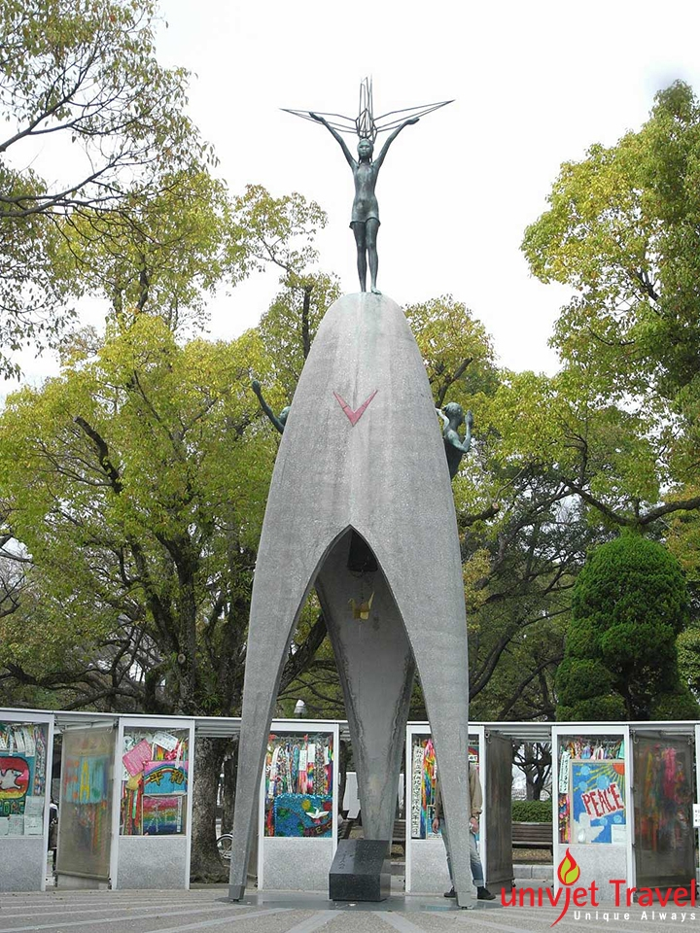

Slide 18

Đọc thầm đoạn 4 và suy nghĩ trả lời các câu hỏi:
Các bạn nhỏ đã làm gì để bày tỏ nguyện vọng
được sống trong hòa bình?

Slide 19

Luyện đọc | Tìm hiểu bài
Đoạn 1 : Đoạn 2 : | Ý 1: Mỹ ném bom nguyên tử xuống Nhật Bản . Ý 2: Hậu quả mà hai quả bom đã gây ra
Đoạn 3: | Ý 3: Khát vọng sống của Xa-xa-cô
Đoạn 4:
Ý 4: Ước vọng hòa bình của học sinh thành phố Hi-rô-si-ma.

Slide 20


Slide 21




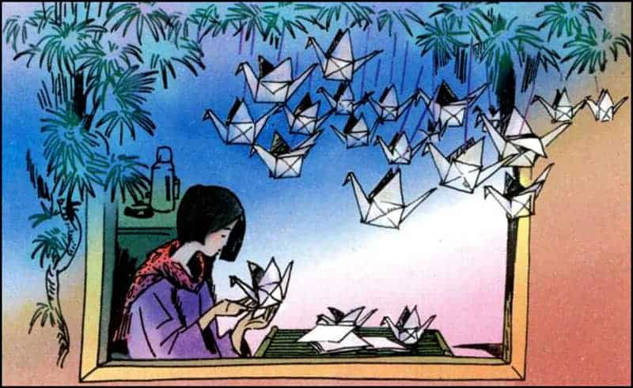
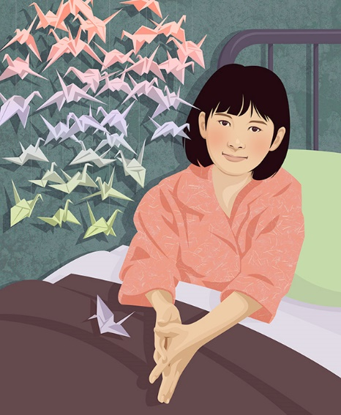
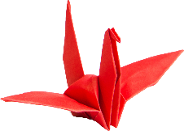
Nửa triệu người chết
100 000 người chết do nhiễm phóng xạ
1945
Mong ước hòa bình
“Chúng tôi muốn thế giới này mãi mãi hòa bình.”
Khát vọng của Xa-xa-cô
Câu chuyện muốn nói với em điều gì?

Slide 22

Tố cáo tội ác chiến tranh hạt nhân, nói lên khát vọng sống, khát vọng hòa bình của trẻ em.

Slide 23
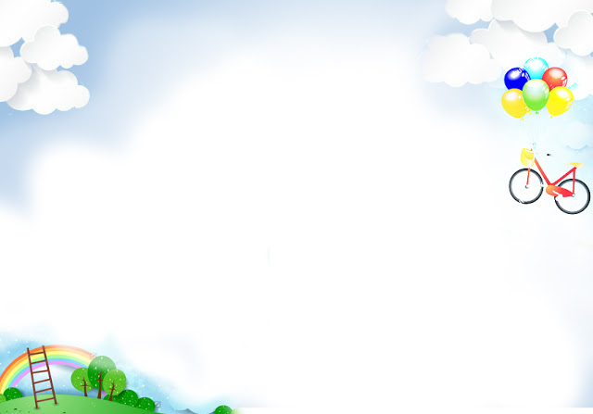
Thứ hai ngày 28 tháng 9 năm 2020
Tập đọc
Những con sếu bằng giấy
LUYỆN ĐỌC DIỄN CẢM
Đoc giọng trầm buồn; nhấn giọng ở những từ ngữ miêu tả hậu quả nặng nề của chiến tranh hạt nhân, khát vọng sống của cô bé Xa-xa-cô và mơ ước hòa bình của thiếu nhi.

Slide 24

LUYỆN ĐỌC DIỄN CẢM
Nằm trong bệnh viện nhẩm đếm từng ngày còn lại của đời mình, cô bé ngây thơ tin vào một truyền thuyết nói rằng nếu gấp đủ một nghìn con sếu bằng giấy treo quanh phòng, em sẽ khỏi bệnh. Em liền lặng lẽ gấp sếu. Biết chuyện, trẻ em toàn nước Nhật và nhiều nơi trên thế giới đã tới tấp gửi hàng nghìn con sếu giấy đến cho Xa-da-cô. Nhưng Xa-da-cô chết khi em mới gấp được 644 con..
/
/
/

Slide 25
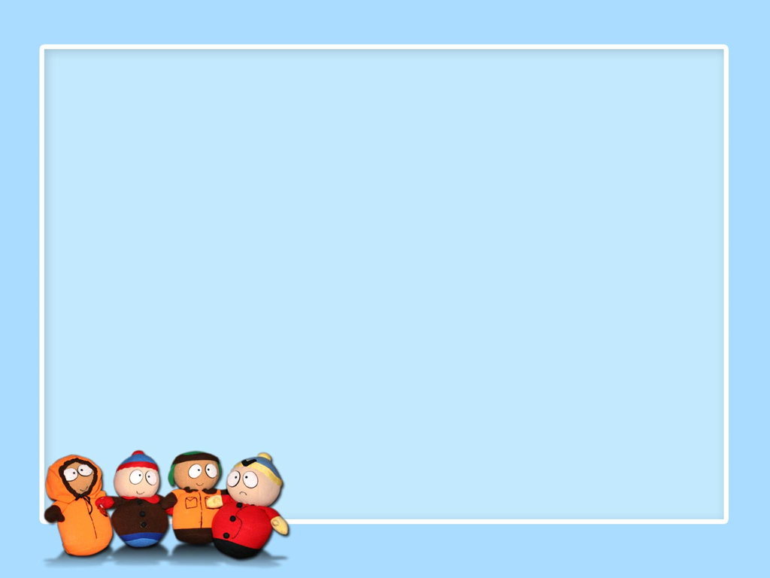

Đọc diễn cảm cho nhau nghe đoạn 3.
(Nhóm đôi)

Slide 26


HỘI THI TUYỂN CHỌN
GIỌNG ĐỌC HAY LỚP

Slide 27

Xin cảm ơn quý thầy cô và
các em đã tham dự tiết học

